Slide 1


某平台会员用户消费行为分析
数字营销——数据分析案例

Slide 2

01
数字化营销
如何实现数字化营销：建立数字化接触点、实现用户数字化、打通营销数据链
https://www.ypppt.com/

Slide 3

01
数字化营销的步骤
建立数字化接触点
企业传统的宣传手段纸质名片，纸质宣传物料（资料）没法实现数字化接触点， 通过对企业名片数字化，企业宣传物料数字化，实现数字化接触点
实现用户数字化
通过智能跟踪及数据分析手段对用户实现用户画像，对用户标签化管理，对用户进行精准营销
打通营销数据链
打通企业的供应链及需求链的数据，实现企业数字化营销闭环， 实现企业全环节数字化管理

Slide 4
01
数字化营销
C
实现精准营销
进行数据分析
B
A
收集有用数据

Slide 5
02
数据分析案例
使用了某平台会员充值的数据，进行简单的数据分析，对用户的生命周期进行分层，进而进行精准营销

Slide 6
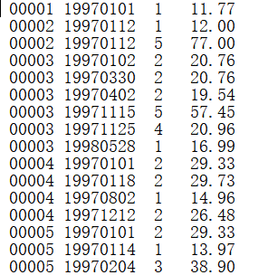
02
了解数据
- 查看数据的数据类型
- 数据中是否存储在缺失值
- 将购买时间转换成时间类型
- 查看数据的统计描述
- 计算所有用户购买商品的平均数量
- 计算所有用户购买商品的平均花费
- 在源数据中添加一列表示月份:
astype('datetime64[M]')
用户ID 购买时间 购买数量 花费金额
Notes:
https://www.ypppt.com/

Slide 7

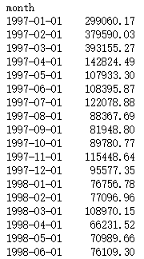
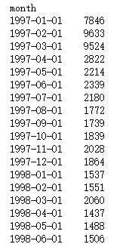
02
按月份对整体数据进行简单统计分析
每个月份的销售额
每个月份的消费用户人数
df.groupby(by='month')['order_amount'].sum()
df.groupby(by='month')['user_id'].nunique()

Slide 8
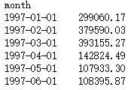
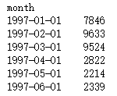
02
按月份对整体数据进行简单统计分析
每个月份的销售额
每个月份的消费用户人数
df.groupby(by='month')['order_amount'].sum()
df.groupby(by='month')['user_id'].nunique()
每个月份用户消费的次数
每个月份用户产品购买量

Slide 9
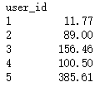

02
用户个体消费数据的简单统计分析
每一个用户消费的总金额
每一个用户消费的总次数
df.groupby(by='user_id')['order_amount'].sum()
df.groupby(by='user_id').count()['order_dt']

Slide 10
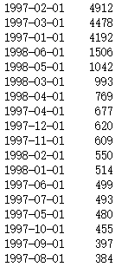

02
用户消费行为分析
用户第一次消费的月份
用户最后一次消费的月份
df.groupby(by='user_id')['month'].min().value_counts()
df.groupby(by='user_id')['month'].max().value_counts()

Slide 11

02
用户消费行为分析
新老客户的占比
如何判断一个用户是新客户还是老客户？
如果第一次购买的时间和最后一次购买的时间相同，那么证明这个人只买了一次，那对于平台来说就属于新用户
#agg对分组后的结果进行多种指定聚合
new_old_user_df = df.groupby(by='user_id')['order_dt'].agg(['min','max’])
#统计True和False的个数
(new_old_user_df['min'] == new_old_user_df['max']).value_counts()

Slide 12
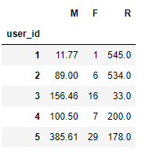
02
用户消费行为分析
RFM模型
RFM模型是衡量客户价值和客户创利能力的重要工具和手段。在众多的客户关系管理(CRM)的分析模式中，RFM模型是被广泛提到的。该机械模型通过一个客户的近期购买行为、购买的总体频率以及花了多少钱3项指标来描述该客户的价值状况。
最近一次消费 (Recency)——最后一次交易距离今天的间隔
消费频率 (Frequency)——用户消费总次数
消费金额 (Monetary)——用户消费总金额

Slide 13
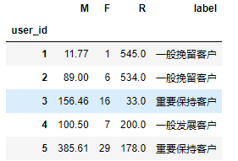
02
用户消费行为分析
RFM模型
'111':'重要价值客户’,
'011':'重要保持客户',
'101':'重要挽留客户',
'001':'重要发展客户',
'110':'一般价值客户',
'010':'一般保持客户',
'100':'一般挽留客户',
'000':'一般发展客户'
这里采用均值方案，将数据减去该列平均值，如果大于0则该项值为1，否则为0，根据M、F、R三项数据将用户分为八种用户类型。

Slide 14
02
用户消费行为分析
操作步骤1
rfm = df.pivot_table(index='user_id',aggfunc={'order_product':'sum','order_amount':'sum’,
'order_dt':"max"})
使用透视表，拿出对RFM模型有用的数据。
操作步骤2
max_dt = df['order_dt'].max() #今天的日期
rfm['R'] = -(df.groupby(by='user_id')['order_dt'].max() - max_dt)/np.timedelta64(1,'D')
计算R列，R为最后一次交易距今日的时间，对于数据来讲，日期最大值为今日
操作步骤3
记得将order_dt列删除，这一列是为了计算R列而存在的

Slide 15
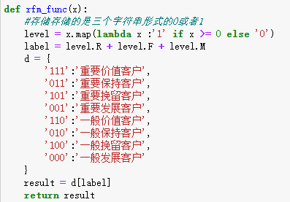
02
用户消费行为分析
操作步骤4
使用固定的函数来计算用户层级
rfm['label'] = rfm.apply(lambda x : x - x.mean()).apply(rfm_func,axis = 1)

Slide 16
02
用户生命周期分析
用户的生命周期模型
unreg:观望用户（前两月没买，第三个月才第一次买,则用户前两个月为观望用户）
unactive:首月购买后，后序月份没有购买则在没有购买的月份中该用户的为非活跃用户
new:当前月就进行首次购买的用户在当前月为新用户
active:连续月份购买的用户在这些月中为活跃用户
return:购买之后间隔n月再次购买的第一个月份为该月份的回头客
分析用户每个月份是否有消费，如果有则为1，没有则为0
根据以上规则计算用户在当月的生命周期

Slide 17
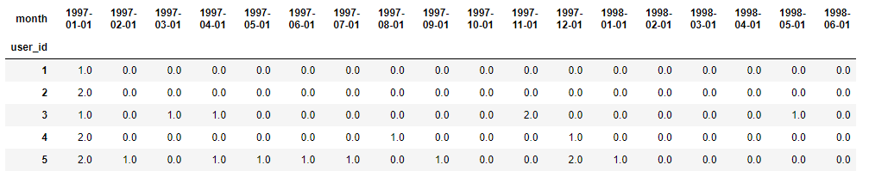
02
用户生命周期分析
统计每个用户每个月的消费次数
user_month_count_df = df.pivot_table(index='user_id',values='order_dt’,
aggfunc='count',columns='month').fillna(0)

Slide 18
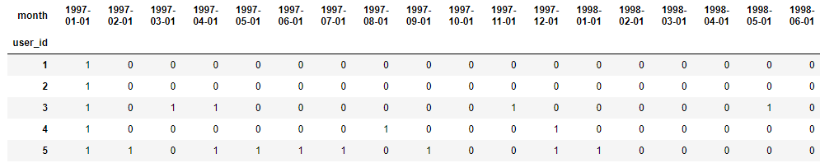
02
用户生命周期分析
统计每个用户每个月是否消费，消费记录为1否则记录为0
df_purchase = user_month_count_df.applymap(lambda x:1 if x >= 1 else 0)

Slide 19
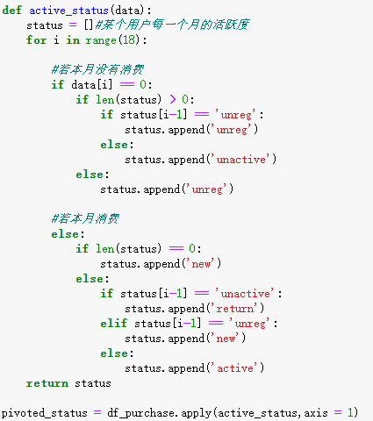
02
用户生命周期分析
根据算法计算用户的生命周期

Slide 20
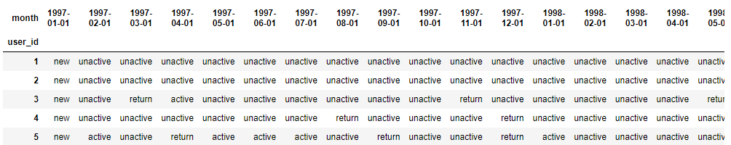
02
用户生命周期分析
转成矩阵
df_purchase_new = DataFrame(data=pivoted_status.values.tolist(),
index=df_purchase.index,columns=df_purchase.columns)

Slide 21
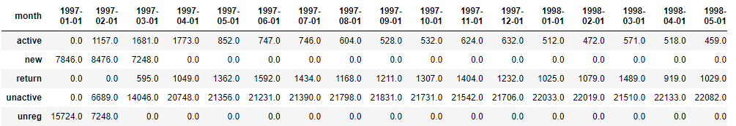
02
用户生命周期分析
统计每个月份，各个生命周期的用户的数量
purchase_status_ct = df_purchase_new.apply(lambda x : pd.value_counts(x)).fillna(0)

Slide 22
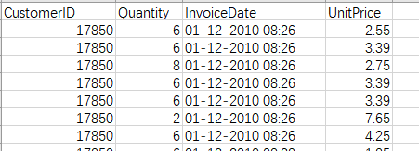

03
作业
提供了一份网上购物的订单数据，共有四列，分别为：
CustomerID：用户ID
Quantity：购买数量
InvoiceDate：购买时间
UnitPrice：商品单价
注意：数据中没有用户消费的金额列，是需要通过购买数量和商品单价计算的
(1) 请根据课上所讲，用RFM模型给该数据的用户分层，给出分层后的结果
(2) 基于学过的互联网营销内容，为核桃编程公司，设计一个营销管理系统，包括需求分析和概要设计方案
以小组为单位，完成以上两项内容，其中（1）需体现代码工作。
需提交一份word文档、答辩ppt，需小组答辩

Slide 23
谢谢观看！

